Slide 1
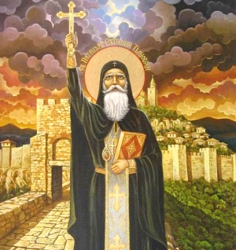

Свети Патриарх Евтимий Търновски
artnikitur.evroweb.com

Slide 2
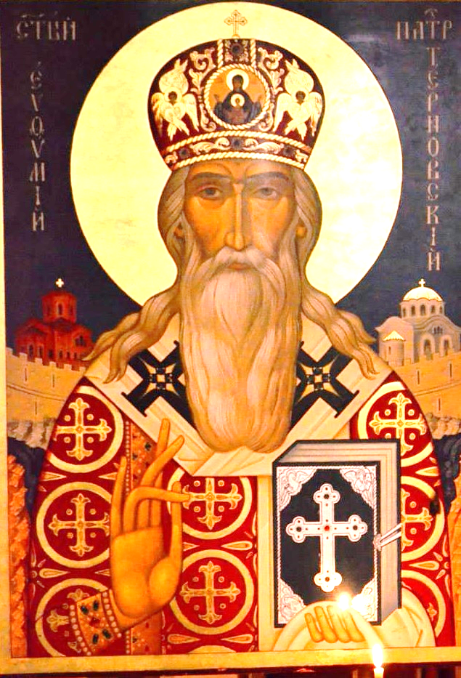


Свети Патриарх Евтимий се родил около 1327 г. в Търново и произлизал от знатния български род Цамблак. От ранна младост той поискал да посвети живота си на Бога. Станал ученик на преподобния Теодосий Търновски.
bg-patriarshia.bg

Slide 3
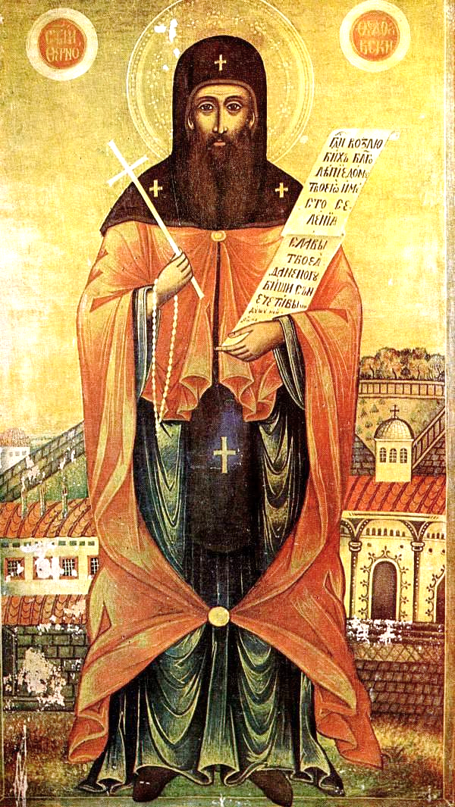


Свети Теодосий и неговите ученици били монаси в Кефаларския (Килифаревския) манастир. Когато свети Теодосий се отдалечил от мана-стира на безмълвие, той поставил най-добрия си ученик - Евтимий да се грижи за монашеското братство.
starotarnovo.blogspot.com
Свети Теодосий Търновски

Slide 4


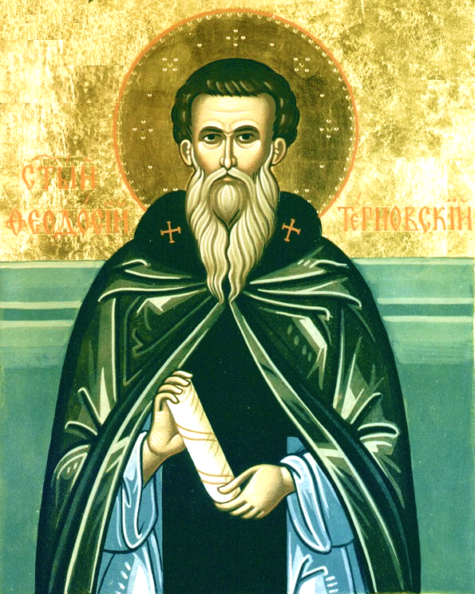
Веднъж, когато отивал да занесе храна на своя учител, свети Евтимий го видял като огнен стълб да се моли с издигнати към Бога ръце. Тогава свети Теодосий получил откровение, че Евтимий ще бъде избран за Патриарх в най-тежкото за България време, когато тя ще падне под робството на османците.
st-maximus-confessor.org

Slide 5
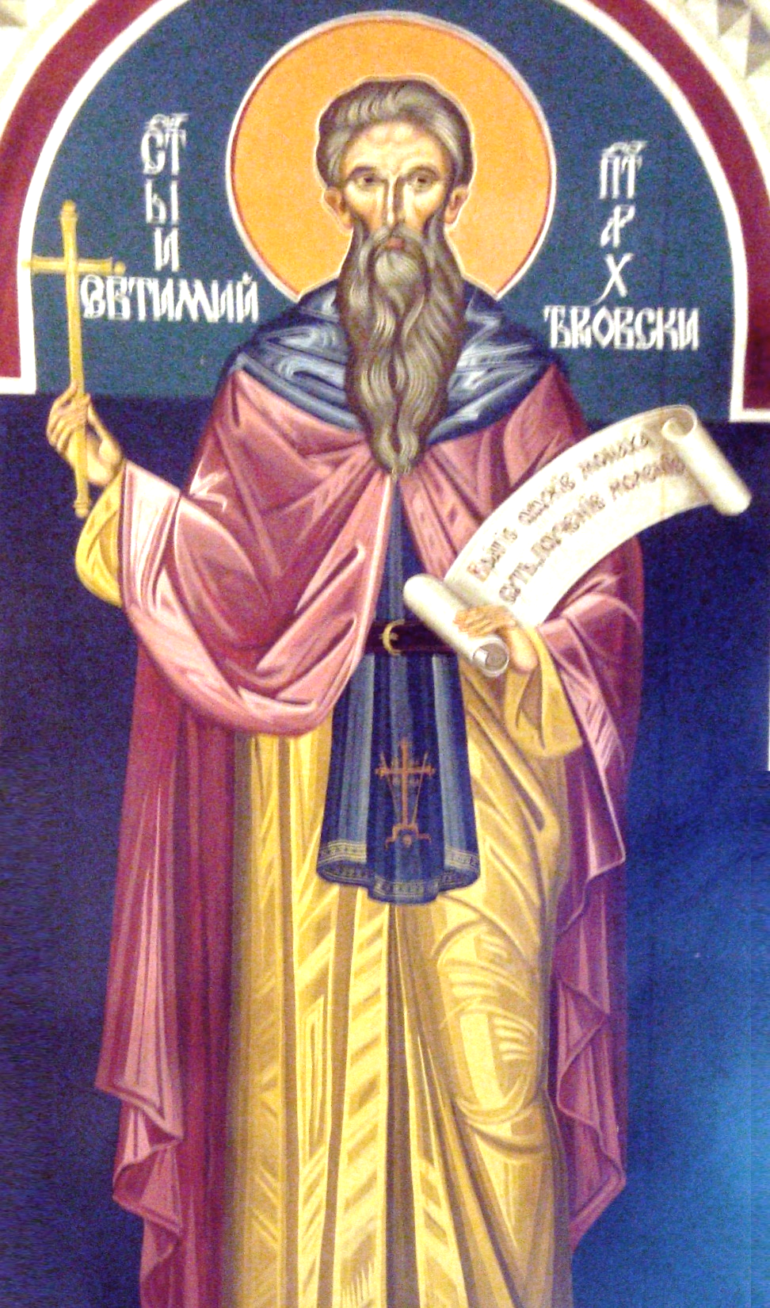

Преподобни Теодосий заминал със своя ученик за Константинопол, където скоро след това починал. Свети Евтимий се заселил в един манастир край града. Хората при-влечени от благочестието и мило-сърдието му, идвали за благосло-вение и да изпросят неговите молитви към Бога.
etropolski_manastir

Slide 6
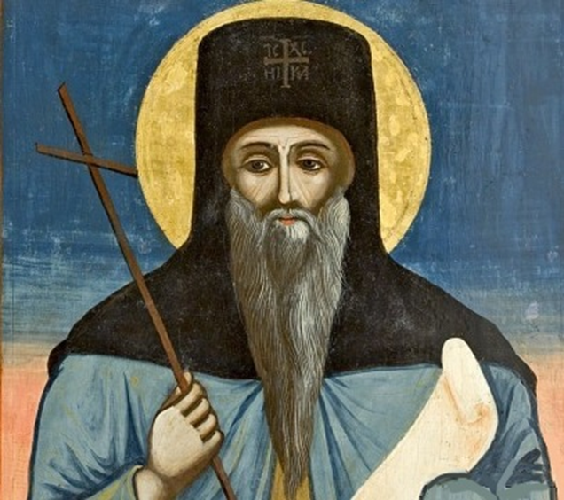
За да избегне човешката слава, той отишъл на Света Гора Атонска и живеел усамотен в пост и молитва. Но бил накле-ветен и заточен на един остров, където претърпял много страдания. Щом го освободили, той се отправил към Бълга-рия. В една пещера край родния си град устроил малка църква. Заел се с поправка на богослужебните книги и с богата книжовна дейност.
www.moreto.net

Slide 7

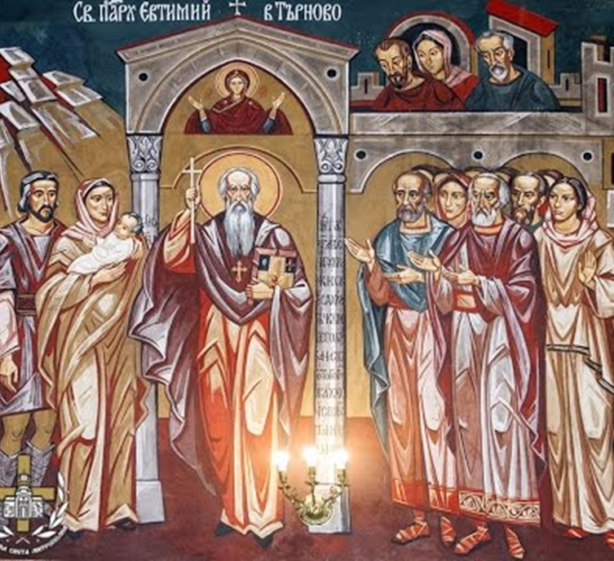
Когато търновският патриарх починал, всички единодушно избрали свети Евтимий за нов патриарх. Той с голямо усърдие се заел да поучава народа в добри нрави и в благочестие. Особено много се грижел да изкорени лъжеученията. Прочул се дори зад пределите на родината. При него идвали духовници и знатни хора от близо и далеч, като смятали за голямо щастие да чуят неговите мъдри слова.
mitropolia-sofia.org

Slide 8

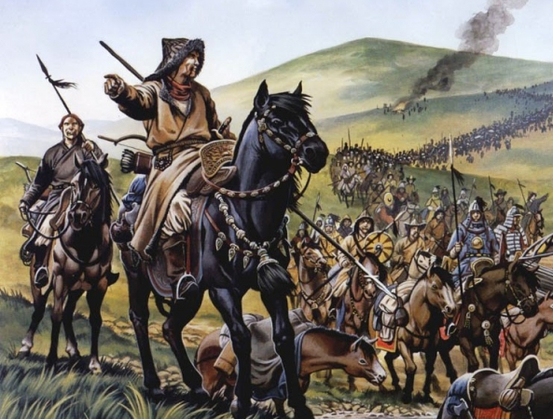
Но ето че скоро надвиснала опасността от турските орди, които приближавали да превземат Търново. Изплашен, царят избягал, но Патри-арх Евтимий останал да посрещне страданията, заедно с народа. Той се осмелил да отиде при османския началник и да моли пощада за невинното население.
blitz.bg

Slide 9
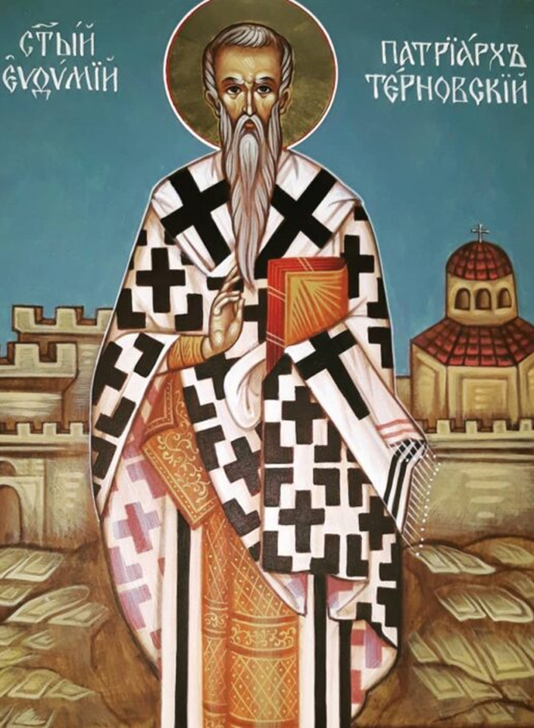

Впечатлен от величествената осанка на светия патриарх, завоевателят обещал пощада, но скоро забравил обещанието си. 110 първенци на град Търново били примамени в църквата и избити от турците. Свети Евтимий отново отишъл, за да изобличи неверния турчин. Но това предизвикало гнева му и той осъдил Патриарх Евтимий на смърт.
hristianstvo.bg

Slide 10

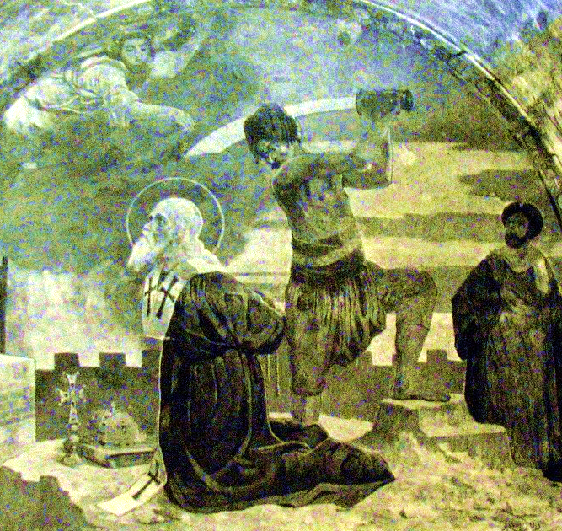
Когато палачът издигнал меча си над главата на свети Евтимий, ето че се случило чудо! Ръката му се вкаменила и мечът паднал на земята. Турците били поразени от това Божие чудо и не посмели да убият светеца. Решили да го пратят на заточение. Всички търновски граждани плачели за своя любим закрилник.
bp.blogspot.com

Slide 11
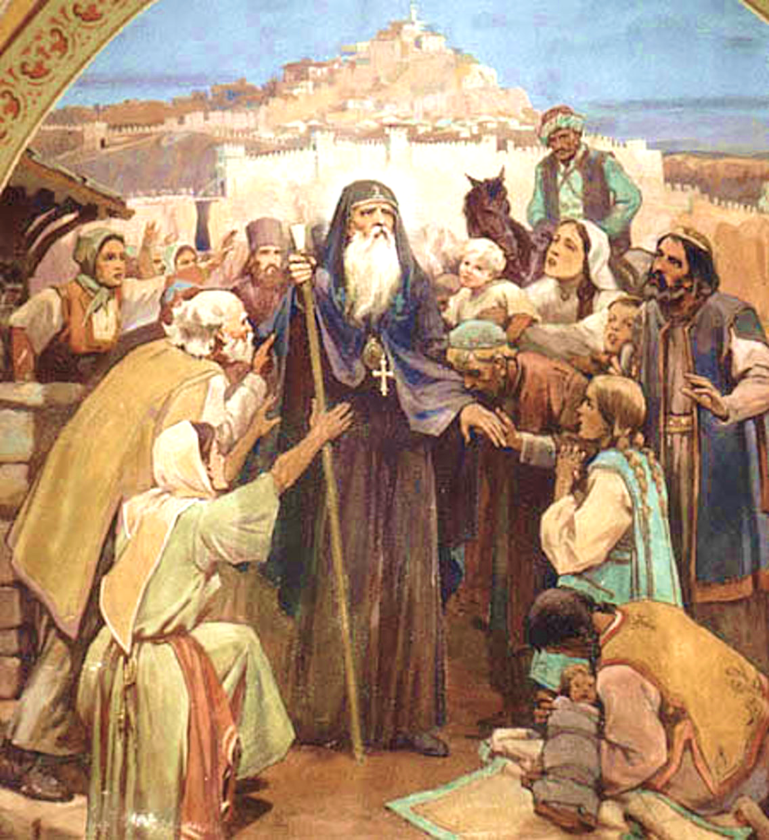
Народът се струпал като стадо около своя пастир и всички искали да се докоснат до него на сбогуване и да чуят неговите прощални думи. Тогава някой извикал: „На кого ни оставяш, добрий пастирю?“
А свети Патриарх Евтимий издиг-нал кръста да благослови народа и отвърнал: "На Светата Троица ви предавам – и сега и навеки!"
www.smolyan.bgvesti.net

Slide 12
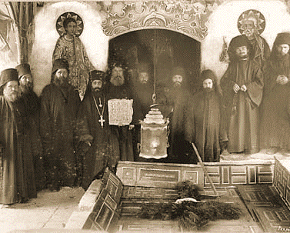
Свети Патриарх Евтимий бил заточен далеч от Търново. Преди години в Бачков-ския манастир бил открит гроб, в който имало плочка с надпис, че в гроба е погребан свети Патриарх Евтимий. Така разбираме, че в Бачковския манастир той е бил заточен и тук завършил живота му около 1404 година.
dveri.bg

Slide 13
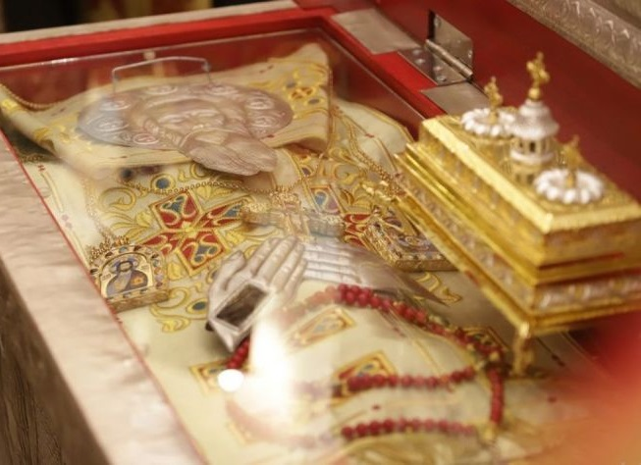
През 2023 г., на 22 октомври, Бъл-гарската Православна Църква обяви прославлението на мощите на свети Патриарх Евтимий Търновски.
Мощите са положени в богато украсена рака и днес се намират в Бачковския манастир за поклонение.
fakti.bg

Slide 14
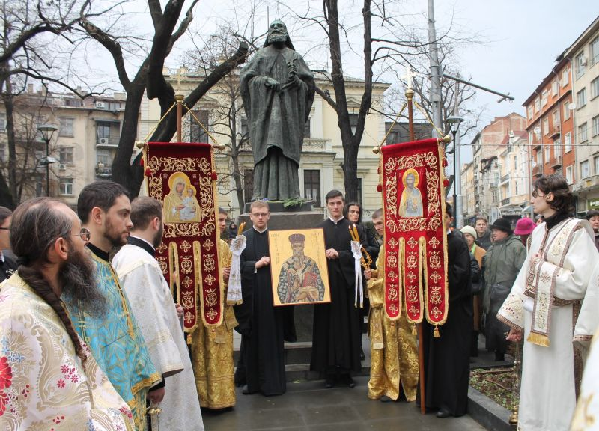
Паметта на свети Патриарх Евтимий почитаме на 20 януари. Много църкви, училища и улици носят неговото име. В центъра на град София се извисява негов паметник.
Българският народ винаги ще помни подвига на доблестния Патриарх, който не изоставил народа в най-тежкото за него време и до днес бди и се моли на Бога за нас.
sofia-seminaria.org

Slide 15
artnikitur.evroweb.com
Безстрашният пастир в бедите опасни,
в добри дни и лоши народу другар,
Евтимий, на Търново в дните ужасни
последний бранител и последний цар!...
Ив. Вазов

Slide 16
Тропар на свети Патриарх Евтимий
С пустиннически подвиг просия и по достойн-ство на първосветителски престол се възкачи, откъдето с лъчите на богопознанието и добро-детелите озари всички и чашата на безкръвното мъченичество изпи. А сега, като предстоиш пред престола в Горния Иерусалим, Евтимие, моли Христа, нашия Бог, за тези, които почитат твоята памет!

Slide 17
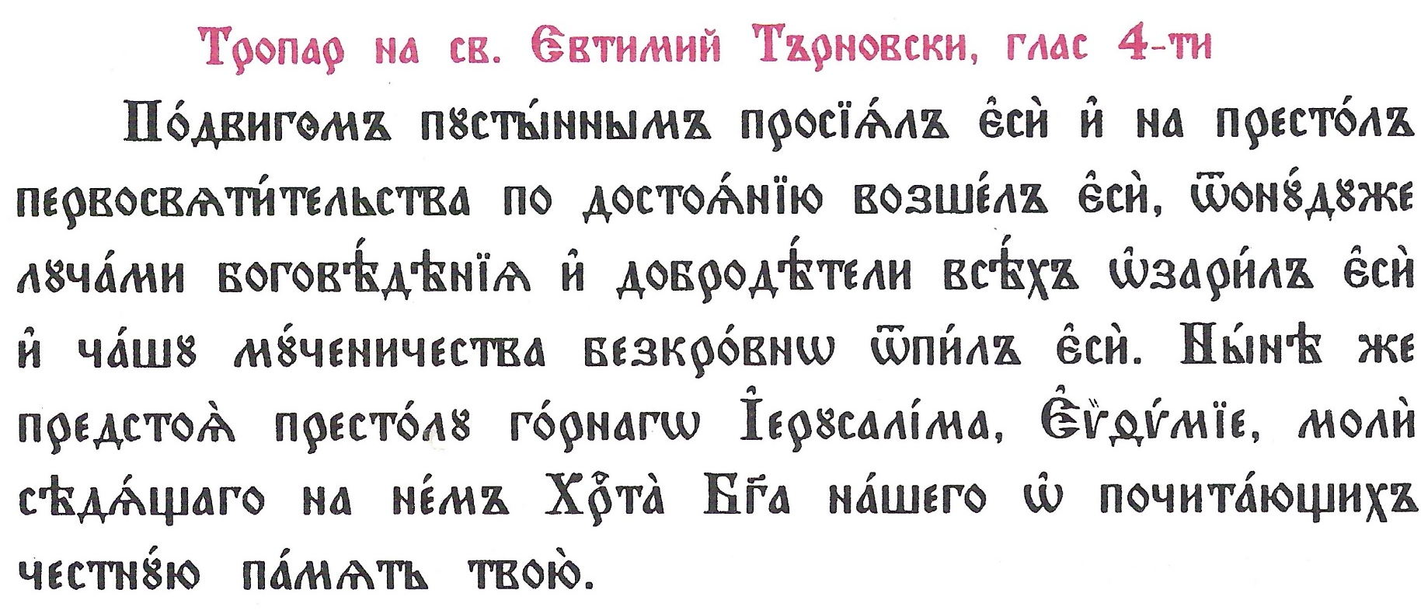
Тропар на свети Патриарх Евтимий, изп. Калин Кирилов, изт.youtube

Slide 18
Тропар на свети Патриарх Евтимий, изп. Калин Кирилов, изт.youtube

Slide 19
Въпроси към урока:
1. Къде и кога се родил свети Патриарх Евтимий?
2. Как посрещнал той османското нашествие и превземането на град Търново?
3. Какво чудо се случило, когато османците решили да го убият?
4. Как свети Патриарх Евтимий се сбогувал с народа?
5. Кога е празникът на свети Патриарх Евтимий?

Slide 20

ГЛЕДАХТЕ ПРЕЗЕНТАЦИЯ
ПО
Религия християнство – православие
Свети Патриарх Евтимий
Към УРОК 6.3 ОТ ЕЛЕКТРОННИЯ УЧЕБНИК ЗА 3 КЛАС
НА ИЗДАТЕЛСТВО ВИТЕЗДА
съставена от екипа на сайта
„Светлината на храма“

